Slide 1


Utöka verktygslådan
Fredrik Wall fredrik.wall@retune.se
Notes:
PowerShell fundamentals
Version: 2.0 – 201910

Slide 2

Introduktion
Moduler
Installera och använda
PowerShell Gallery (PSGallery)
Vanliga moduler
Notes:
Introduktion

Slide 3
Moduler
Genom att skapa moduler med skript, funktioner och cmdlets kan man utöka funktionaliteten snabbt och enkelt
Det finns många färdiga moduler
Microsoft skapar moduler, VMWare lika så
Notes:
Introduktion

Slide 4
Installera och använda
Install-Module för att installera via PSGallery
Get-Module för att se om modulen finns i sessionen eller är tillgänglig på datorn
Import-Module lägger till modulen i sessionen
Get-Command –module listar kommandon från modulen
Notes:
Introduktion

Slide 5
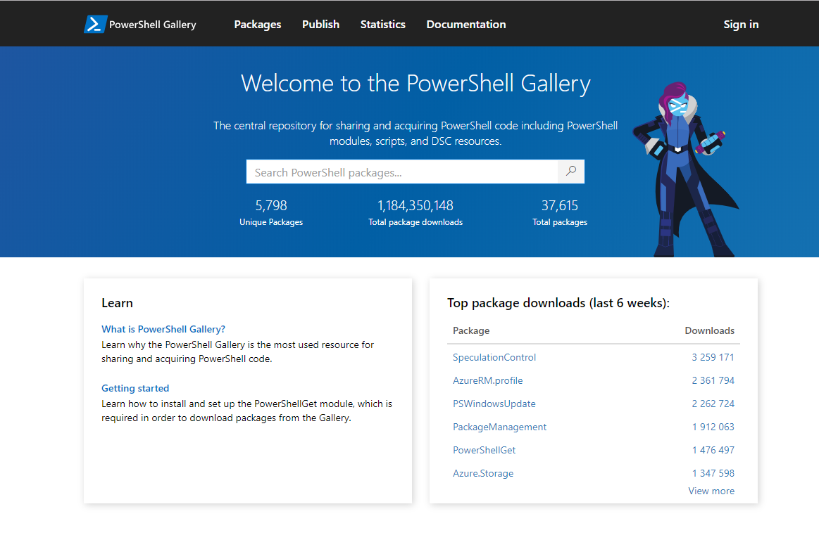
PowerShell Gallery
Vad är PowerShell gallery?
Hur kommer jag åt det som finns där?
www.powershellgallery.com
Eller via Find-Module
Och Install-Module
Notes:
Introduktion

Slide 6
Vanliga moduler
PSScriptAnalyzer – Analysera PowerShell Kod
PSWindowsUpdate – Jobba med Windows Update
Pester – Test för att kontrollera PowerShell skript
Posh-Git – För Git
PSReadline – Utvecklad command line
PowerCLI - VMWare
Hyper-V - Microsoft
Posh-SSH - SSH
Microsoft Active Directory
Dbatools – SQL managering
Notes:
Introduktion

